Slide 1
INTRODUCCIÓN DE KUBERNETES

Slide 2

INSTRUCTOR
Alejandro Lembke Barrientos

Slide 3
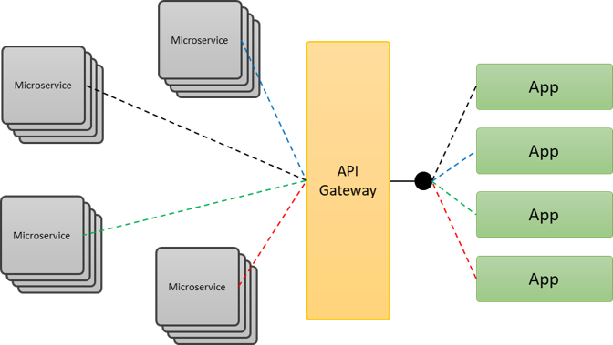
ARQUITECTURA
DE MICROSERVICIOS
Es un tipo de Arquitectura cuyo máximo objetivo es poder desacoplar lo máximo posible todos los componentes.

Slide 4
La app de
12 FACTORES

Slide 5

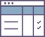

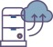
La app de 12 FACTORES
1. Una base de código,
rastreada en el control de revisión
2. Declare y aísle explícitamente
las dependencias
Para citar, "Siempre hay una correlación uno a uno entre la base de código y la aplicación". En este caso, una aplicación se correlacionaría con un contenedor, probablemente un microservicio.
Este principio está bien soportado en un mundo de contenedores. “Una aplicación de doce factores nunca se basa en la existencia implícita de paquetes en todo el sistema”, que es en gran medida lo que le brinda el aislamiento de contenedores. Un contenedor realmente puede contener solo los archivos necesarios para hacer su trabajo. Con un poco de esfuerzo y determinación, el número de archivos se puede contar con los dedos de una mano.
4. Trate los servicios de respaldo
como recursos adjuntos
3. Almacenar la configuración en el entorno
Si hay un punto óptimo sobre cómo los contenedores restringen su diseño para mejorar sus resultados, este bien podría ser. Cada vez se siente más incómodo hacer cosas autolesivas. Si se ha topado con el término "artefacto inmutable", la idea de que el software debe construirse una vez y el "artefacto" resultante implementarse sin cambios en cada entorno para evitar variaciones impredecibles, esto es todo. El contenedor es la unidad de implementación inmutable y los valores de configuración proporcionados por un entorno son el cableado que lo conecta con el resto del sistema.
Cuando se trata de bases de datos, colas y almacenamiento de archivos, los contenedores lo alejan aún más del almacenamiento de datos y estado en la aplicación.

Slide 6

La app de 12 FACTORES
5. Separe estrictamente las etapas
de compilación y ejecución
6. Ejecute la aplicación como uno o más
procesos sin estado (inmutable)
Esta es una obviedad con los contenedores. Construye una imagen, la envía a un registro y luego la lleva a una máquina de destino para ejecutarla como un contenedor. Hay maneras de enturbiar esto, pero tendrás que trabajar cada vez más para hacerte la vida difícil en este sentido.
Aquí nuevamente, los contenedores llevan el factor 12 un paso más allá. Realmente solo están diseñados para ser un proceso único, aislado dentro de un sistema de archivos dedicado. Puede insistir absolutamente en encontrar formas de sortear esto, pero creo que encontrará bastante rápido que su código huele más maduro que un queso azul bien añejo. Acepte la restricción, es buena para su diseño.
7. Explorar servicios a través
de enlace de puerto
8. Escalamiento horizontal a través
del modelo de proceso
Este puede no ser obvio al principio, por lo que aquí hay una cita: "El contrato con el entorno de ejecución se vincula a un puerto para atender las solicitudes". Esto suele ser cierto para los microservicios en contenedores: todos los gubbins necesarios para responder a las solicitudes se incluyen en la imagen del contenedor y la única forma de conectarse al servicio es a través de un puerto en el contenedor.
El enfoque de 12 factores para la concurrencia y el escalamiento es "horizontal" o "escalado". Los contenedores están muy diseñados con esta idea en mente. Con un diseño sin estado, normalmente debería poder ejecutar varias copias para proporcionar capacidad adicional. Este principio es una suposición predeterminada en Docker Compose, Docker Swarm y Kubernetes.

Slide 7

La app de 12 FACTORES
9. Maximice la solidez con un inicio
rápido y un apagado ordenado
10. Mantenga el desarrollo y la producción
lo más similares posible
El principio de disponibilidad es un corolario de la capacidad de escalamiento horizontal. Si puede iniciar una docena de copias adicionales de un microservicio, también querrá diseñar para la capacidad de poner instancias fuera de servicio, ya sea por capacidad reducida o actualizaciones continuas.
Esto es importante para los contenedores. Suponiendo que crea una imagen una vez, de manera predecible, y la implementa en sus entornos, esto lo ayudará a asegurarse de que está ejecutando exactamente la misma compilación en cada entorno.
12. Ejecute las tareas de
administración/gestión como procesos únicos
11. Trate los registros (Logs) como flujos de eventos
Este es uno de mis contenedores favoritos. La rotación de registros fue muy divertida, pero finalmente no agregó ningún valor real a las aplicaciones. No creo haber visto a nadie discutir con la práctica de escribir registros en stdout y permitir que se enruten al tiempo de ejecución del contenedor o al almacenamiento y análisis de registros: ELK, Prometheus, InfluxDB, Stackdriver: la lista es larga y variada (y su kilometraje también).
Si se ha topado con las complejas soluciones que se han promocionado a lo largo de los años para las migraciones de bases de datos, puede estar de acuerdo en que ninguna de ellas es particularmente elegante; por lo general, permanecen en su código de producción como una grosella espinosa incómoda después del inicio. Por Ejemplo los archivos de migración de Base de Datos.

Slide 8
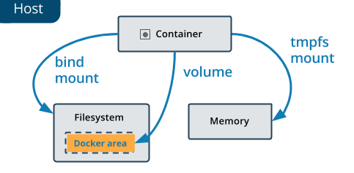
VOLUMENES
EN DOCKER
Un volumen de contenedor permite conservar los datos, aunque se elimine el Docker container.

Slide 9
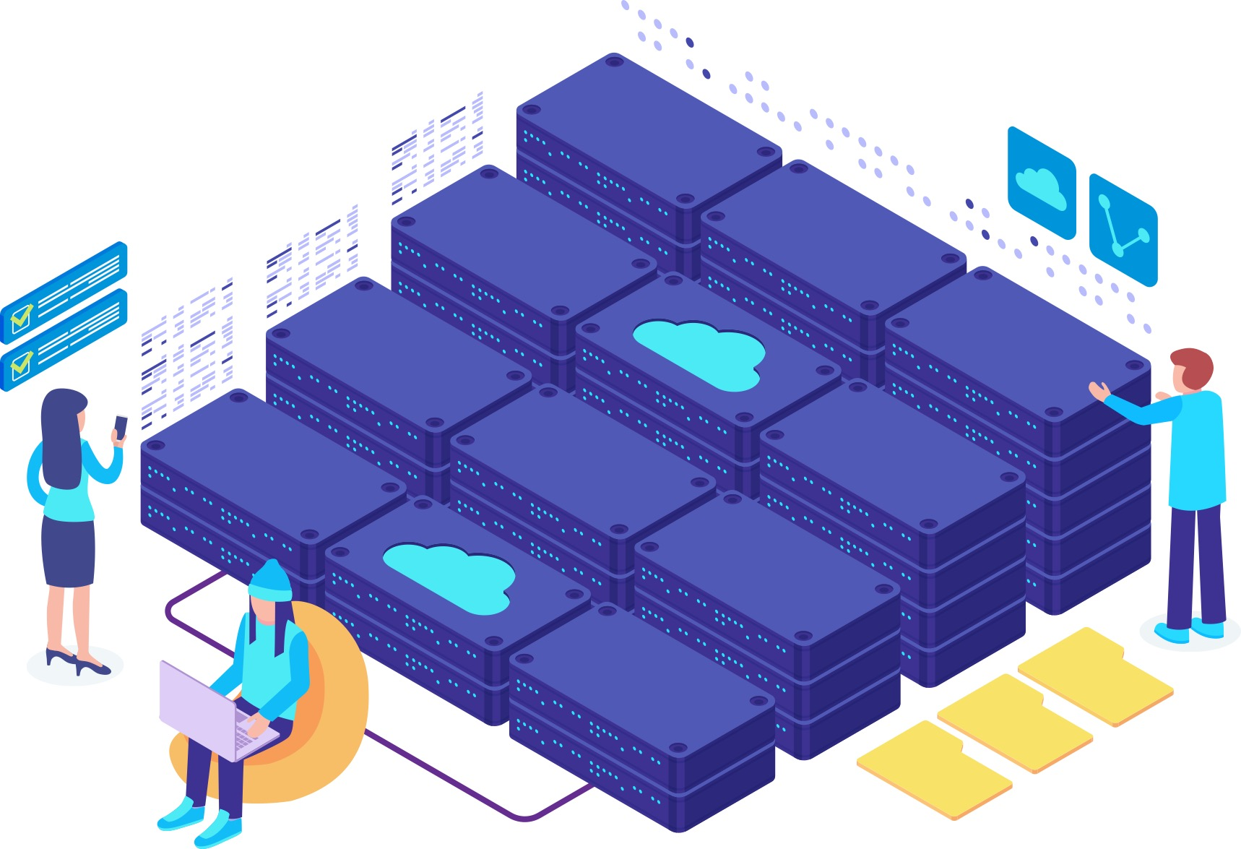
RED DE DOCKER
Docker cuenta con varios controladores de red, el más comun es bridge que conecta varios contenedores entre sí, uno puede especificar a que red se conecte un contenedor.
Pueden crear un controlador de red así: docker network create my-net
Ejemplo de conección de un contenedor a una red:
docker create --name my-nginx \
--network my-net \
--publish 8080:80 \
nginx:latest

Slide 10

DOCKER COMPOSE
Docker Compose es una herramienta que nos permitirá definir y ejecutar aplicaciones Docker empleando varios contenedores.
Para instalar docker-compose en Linux:
https://docs.docker.com/compose/install/linux/

Slide 11

EJERCICIO EN CLASE
Levantar una base de datos mysql con un volumen y docker compose con un archivo yaml.

Slide 12
THANKS FOR YOUR
ATTENTION
-Planner Template
MUCHAS GRACIAS
ALEJANDRO LEMBKE BARRIENTOS

